Slide 1
SimuLab API自动化测试

Slide 2
SimuLab 接口类型
SimuLab 接口自动化框架及代码结构
SimuLab 接口测试实现技术

Slide 3
SimuLab接口类型
SimuLab 提供基于C/C++编写的动态链接库SimuLabAPIEx.dll ,可通过其他编程语言直接调用;
SimuLab接口具体包括：创建连接，工程控制，获取仿真状态，获取模型、参数、信号信息，设置参数值，获取参数信号值，注册参数信号,获取数据，参数、信号数据录制等接口方法；

Slide 4
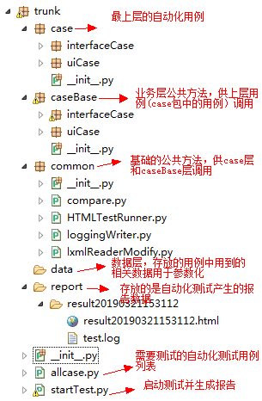
SimuLab接口自动化框架及代码结构
使用的框架：
Python+ctypes+unittest

Slide 5
SimuLab接口测试实现技术（ctypes）
SimuLab提供的动态链接库是C/C++编写的，Python中的ctypes模块可以调用c的动态链接库，因此选择ctypes模块进行接口的测试；
Python官网链接介绍：https://docs.python.org/3/library/ctypes.html

Slide 6
SimuLab接口测试实现技术（ctypes）
实例一：调用的接口中无参：
import ctypes #导入ctypes模块 lib=ctypes.cdll.LoadLibrary(r“E:\SimuLab\v3.0\extern\api\SimuLabAPIEx.dll”) #加载动态链接库
lib.KLSL_ExecProject() #运行工程
Notes:
dll中的接口函数：int API_EXPORT KLSL_ExecProject();

Slide 7
SimuLab接口测试实现技术（ctypes）
实例二：调用的接口中参数为int类型指针：
LogLevel=c_int(0) #定义int类型的变量，初始值为0
nLogLevel=pointer(LogLevel) #声明为指向int类型的指针
nLogLevel=byref(LogLevel) #声明为指向int类型的指针
#调用接口方法lib.KLSL_GetSimuLogInfo(nLogLevel,simuLogInfo,len(simuLogInfo),ulLogTime,nRemainLogCount)
Notes:
dll中的接口函数：：int API_EXPORT KLSL_GetSimuLogInfo(int *nLogLevel, char szLogInfo[], int nLogBuffLen, unsigned long *ulLogTime, int *nRemainLogCount);

Slide 8
SimuLab接口测试实现技术（ctypes）
实例三：调用的接口中参数为数组：
pDataValue=c_double * 2#声明c_double类型长度为2的数组
PDataValue=pDataValue() #实例化数组
PDataValue[i] =1 #为数组赋值
#调用接口方法
lib.KLSL_GetOutSigLatestValue(outSigName,i,pTimeOffset,PDataValue,nOutSigNameDict[outSigName],nFactDataLen)
Notes:
dll中的接口函数：int API_EXPORT KLSL_GetOutSigLatestValue(const char szOutSigName[],int nOffSet, double *pTimeOffset,double pDataValue[], int nDataBuffLen, int *nFactDataLen);

Slide 9
SimuLab接口测试实现技术（ lxml）
SimuLab接口的测试的预期结果是从模型配置文件main.slm中获取的，因此需要lxml库对main.slm文件内容进行解析，获取需要的数据；
lxml是Python的一个解析库，支持对XML和HTML文件的解析，支持使用xpath解析，解析效率非常高，简单易用；
xpath通过路径表达式查找节点；
Python官网链接：
https://docs.python.org/3/library/xml.etree.elementtree.html#module-xml.etree.ElementTree

Slide 10
SimuLab接口测试实现技术（ lxml）
Xpath常用规则：
表达式 | 描述 | 例子 | 解释
// | 从匹配选择的当前节点选择文档中的节点，而不考虑它们的位置 | //SubModel | 选择文档中所有节点名称为SubModel的节点
/ | 从当前节点选取直接子节点 | //SubModel/DevelopmentConfig | 选择SubModel节点的直接子节点DevelopmentConfig
@ | 选取属性 | //SubModel/@ID | 获取节点SubModel的ID的属性值

Slide 11
SimuLab接口测试实现技术（ lxml）
表达式 | 描述 | 例子 | 解释
text() | 获取标签对中间的文本 | //SubModel[@ID=1]/SimuConfig/TargetIP/text() | 获取 ID的属性值为1的SubModel的节点下的SimuConfig下的TargetIP标签对中间的文本

Slide 12
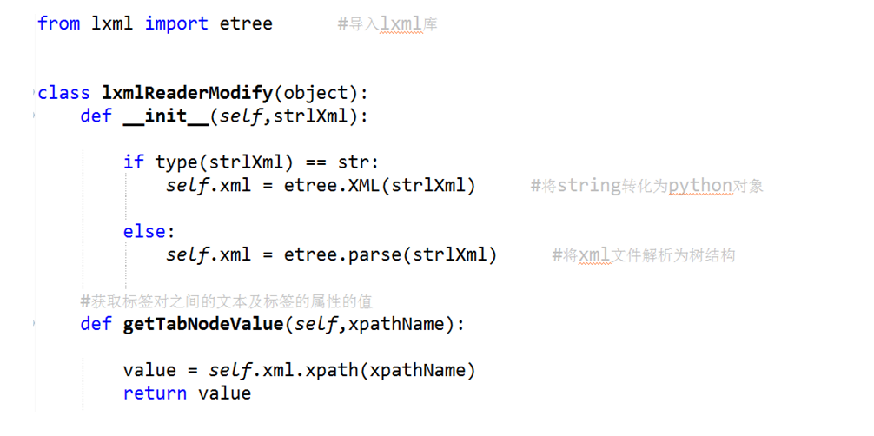
SimuLab接口测试实现技术（ lxml）
实例：利用lxml库和xpath获取main.slm模型配置文件中的节点的信息；
1）封装获取节点信息的公共方法

Slide 13
SimuLab接口测试实现技术（ lxml）
2）实例化1）中封装的类，并调用1）中方法获取相关节点的信息；

